Slide 1
MK. Illustrasi
Introduksi
Dosen : Muhammad Redintan Justin, M.Ds.
Desain Komunikasi Visual – Darmajaya

Slide 2
Aturan Perkuliahan

Slide 3
Aturan Kelas
Mahasiswa wajib hadir di kelas dengan maksimal keterlambatan 15 menit dari jadwal perkuliahan, mencatat & menaati brief/materi perkuliahan dari dosen, membawa progres & referensi proyek, mengumpulkan tugas dengan baik dan benar serta tidak melakukan plagiasi.
Kehadiran
Setiap mahasiswa wajib mengikuti mata kuliah Illustrasi dengan rasio kehadiran 75% atau 12x pertemuan (termasuk UTS & UAS). Ketidakhadiran maksimal adalah 25% (sekitar 4 pertemuan). Sakit, izin & dispensasi mendapat catatan khusus.
Melebihi batas minimum kehadiran otomatis akan dicoret dari daftar peserta Illustrasi & otomatis tidak diluluskan dari mata kuliah tsb.

Slide 4
Asistensi
Asistensi dilakukan di kelas dengan membawa progres2 yang ditargetkan sebelumnya. Asistensi diluar kelas memungkinkan bila dilakukan pada hari dan jam kuliah. Pada beberapa pertemuan, asistensi merupakan syarat presensi/kehadiran.
Deadline Tugas
Ketepatan waktu pengumpulan tugas merupakan salah satu kewajiban yang harus dilaksanakan mahasiswa Illustrasi. Hal ini, dicanangkan sebagai langkah penegakan kedisiplinan berkarya. Keterlambatan pengumpulan suatu karya akan dikenakan aturan sbb :
1. Keterlambatan pengumpulan tugas biasa, pengurangan nilai -10/minggu.
Maksimal keterlambatan 2 minggu (dengan catatan)
2. Keterlambatan pengumpulan UTS atau UAS, karya tidak diterima.

Slide 5
Nilai
Nilai suatu proyek/karya merupakan nilai dari ketepatan brief tugas, proses, memenuhi solusi, aspek eksperimental , kelengkapan & kerapihan penyajian & ketepatan waktu.
Nilai total terdiri dari
Tugas 25%
UTS 25%
UAS 25%
Presensi 10%
Etika 15%

Slide 6
Tugas/Project
Mata kuliah MK. Illustrasi 2020-2021.
Project 1 : Realistik
Project 2 : Karikatur
Project 3 : Kartun
Project 4 : Illustrasi Realistik – Cat Air (UTS)

Slide 7
Tugas/Project
Mata kuliah MK. Illustrasi 2020-2021.
Project 5 : Illustrasi Digital
Project 6 : Illustrasi Cerita
Project 7 : Komik Strip
Project 8 : Illustrasi Cover Buku (UAS)

Slide 8
Timeline Perkuliahan (1)
Pertemuan 1 : Introduksi
Pertemuan 2 : Materi Illustrasi Realistik - Sketsa
Pertemuan 3 : Asistensi Sketsa Illustrasi
Pertemuan 4 : Materi Illustrasi Karikatur - Sketsa
Pertemuan 5 : Asistensi Sketsa Illustrasi
Pertemuan 6 : Materi Illustrasi Kartun - Sketsa
Pertemuan 7 : Asistensi Sketsa Illustrasi
Pertemuan 8 : UTS

Slide 9
Timeline Perkuliahan (2)
Pertemuan 9 : Materi Illustrasi Digital - Sketsa
Pertemuan 10 : Asistensi Digital Illustrasi
Pertemuan 11 : Materi Illustrasi Cerita - Sketsa
Pertemuan 12 : Asistensi Sketsa Illustrasi
Pertemuan 13 : Materi Illustrasi Realistik - Sketsa
Pertemuan 14 : Asistensi Sketsa Illustrasi
Pertemuan 15 : Asistensi Digital Illustrasi
Pertemuan 16 : UAS

Slide 10
Peralatan Kuliah

Slide 11
Pulpen (WAJIB)
Buku Catatan
Buku Tugas/Skecth Book
Buku2 referensi Illustrasi dan Kreatifitas
Pensil Warna/Drawing Pen/Cat air
Penggaris, dan alat gambar lainnya.
Komputer & Software Grafis
Referensi Visual
Niat yang TULUS....

Slide 12
Brief Illustrasi

Slide 13
MK. Illustrasi berkonsentrasi pada tugas2 Naskah menjadi gambar
Illustrasi adalah sebuah tanda yang tampak diatas kertas, yang mampu mengkomunikasikan permasalahan tanpa menggunakan kata, illustrasi tersebut mampu menggambarkan suasana, sesorang, dan bahkan objek tertentu.

Slide 14
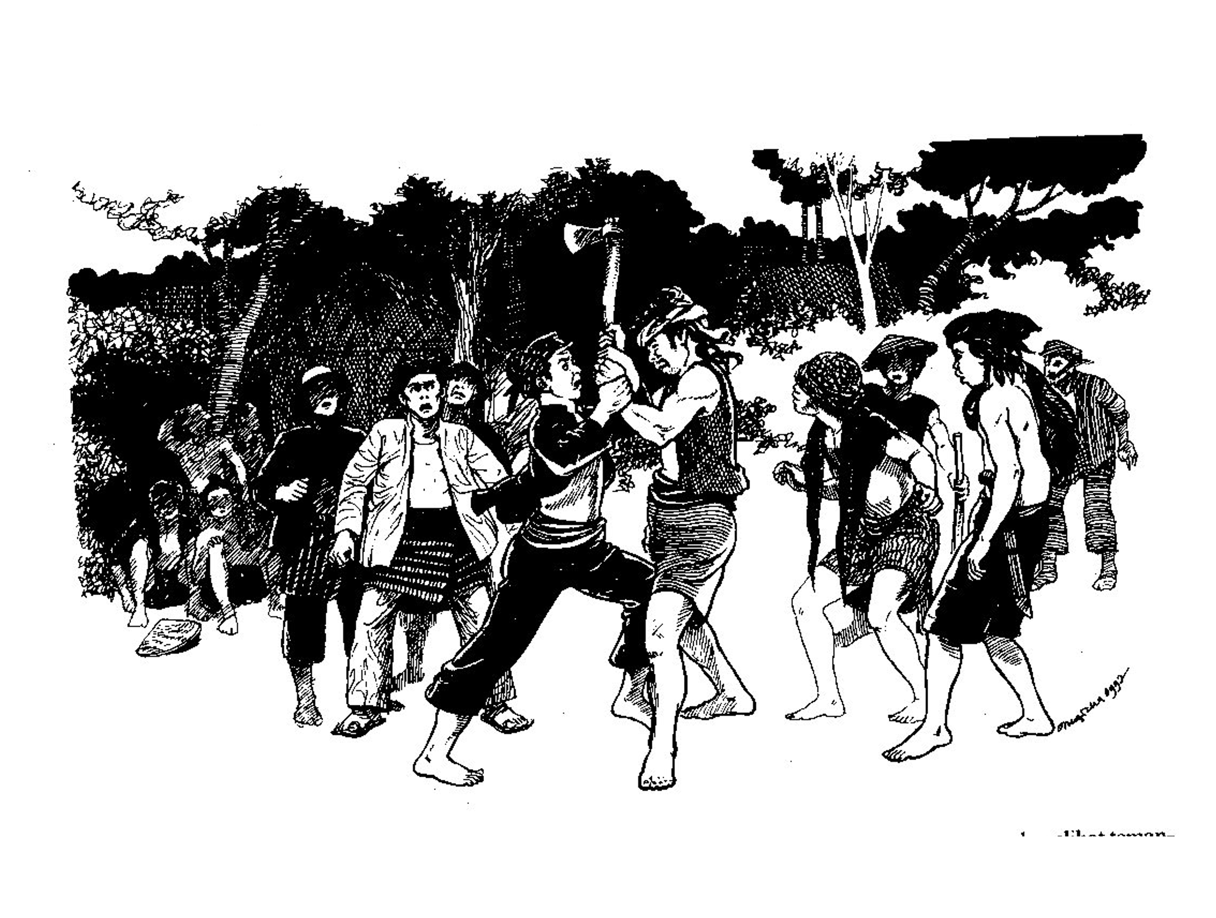
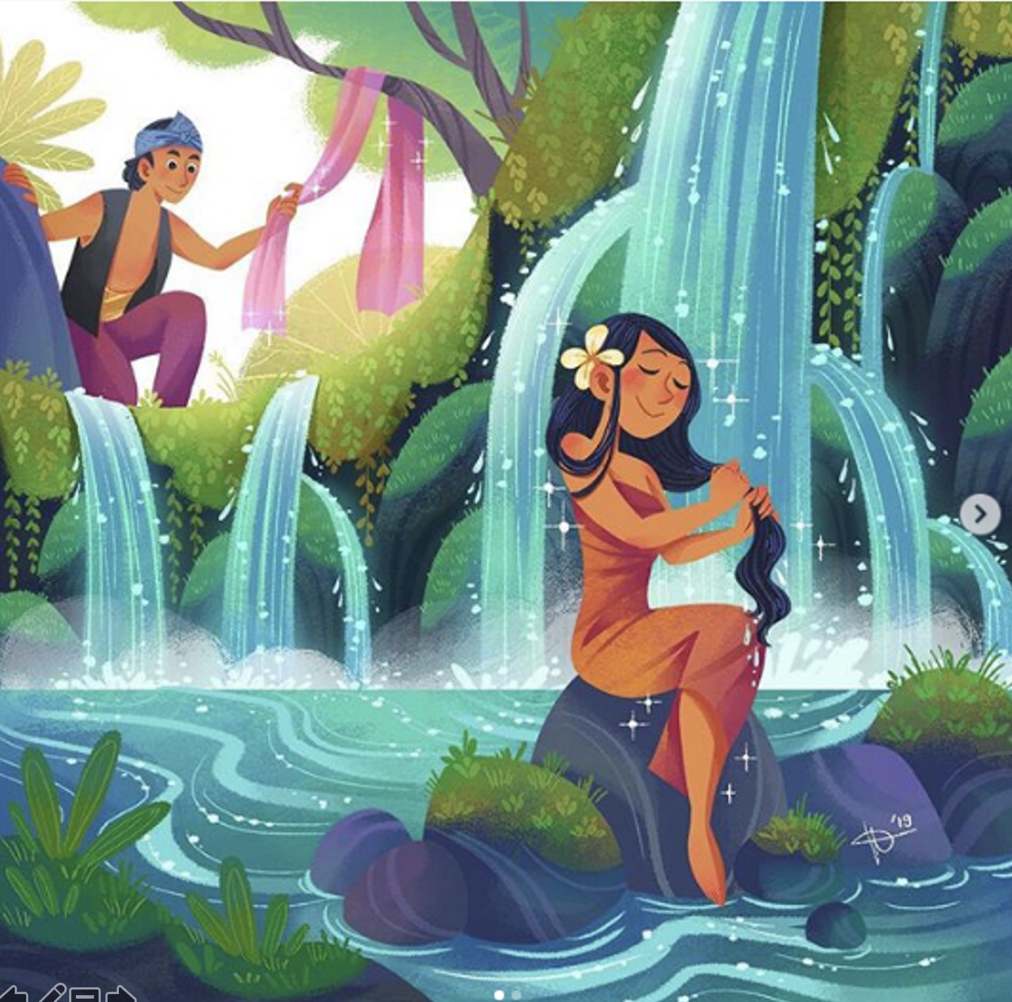
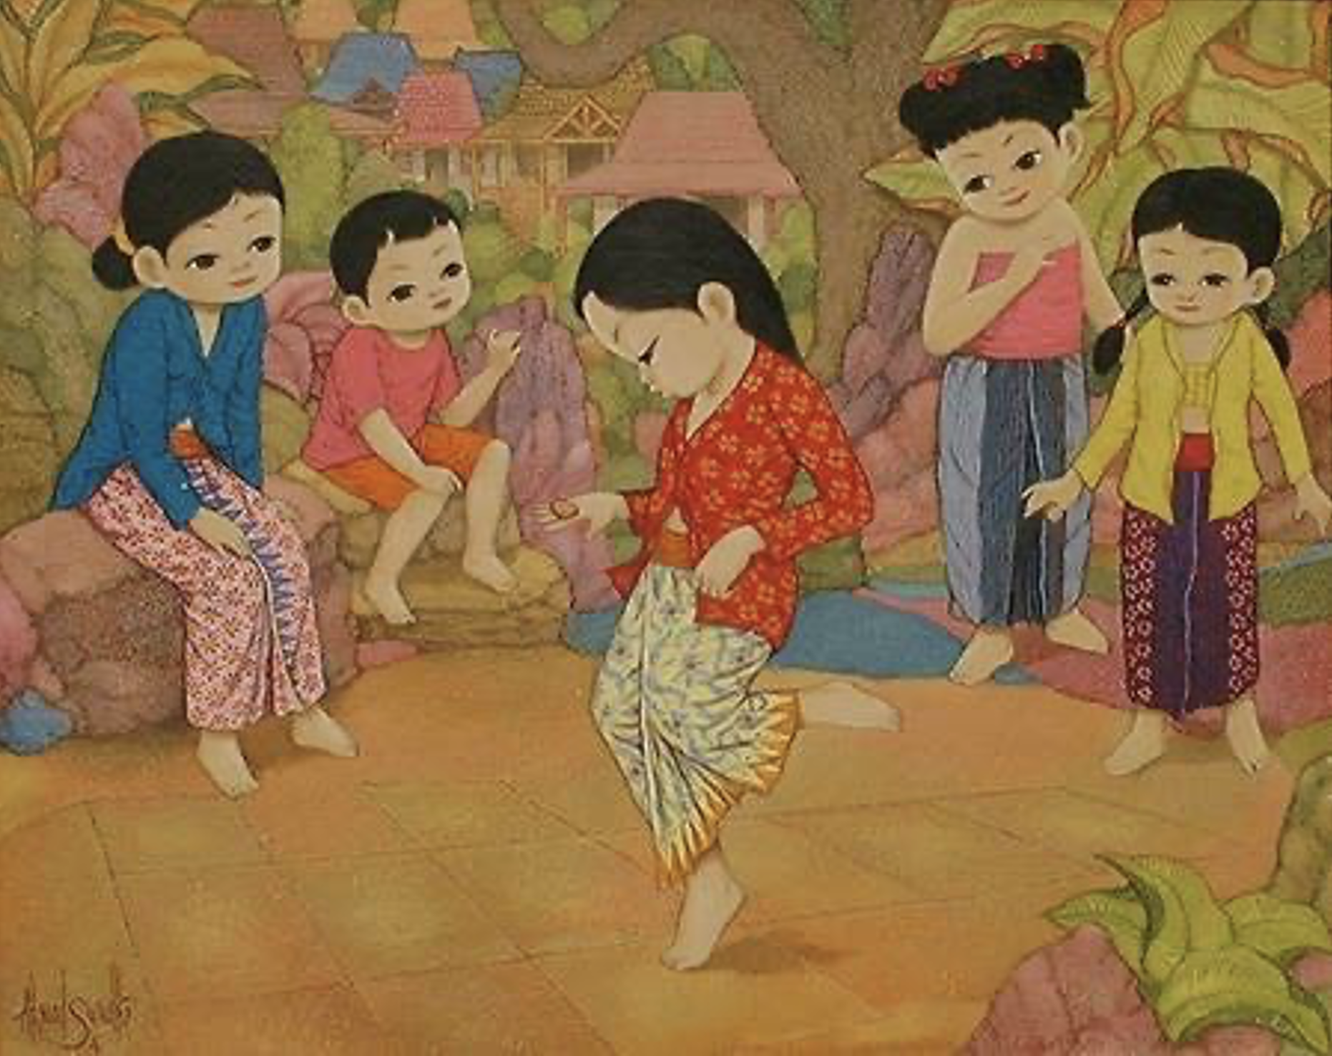
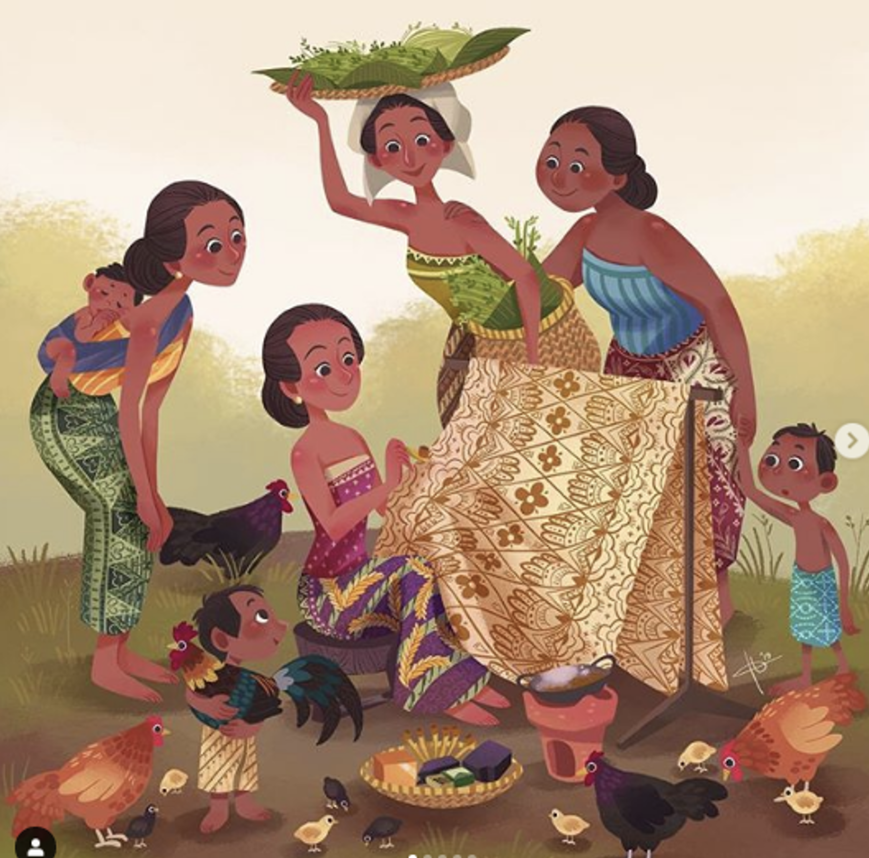

Slide 15
Selamat Berkarya

